Slide 1
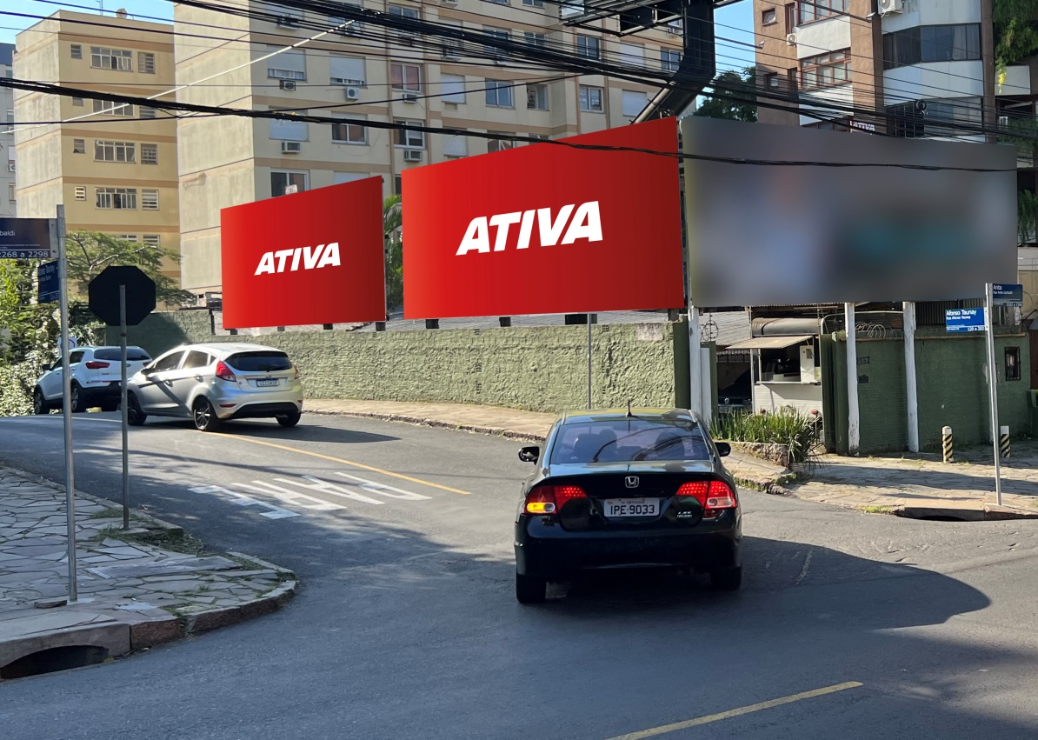
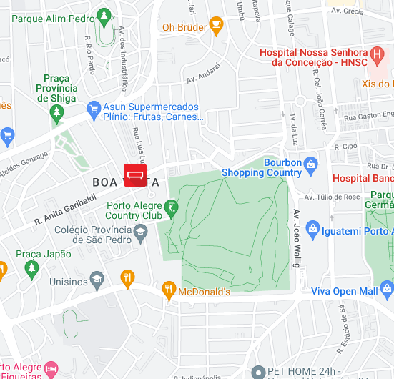
OUTDOOR
Porto Alegre/RS
Afonso Taunay
Esq. Rua Anita Garibaldi
Bairro: Boa Vista
Formato: 9,00 x 3,00
REFERÊNCIAS
Porto Alegre Country Club
Universidade Unisinos
Colégios Anchieta e Província de São Pedro
Shoppings Bourbon Country e Iguatemi
Restaurante Madero Container
POTENCIAL DE IMPACTOS MENSAIS: 1.152.668*
*SMT/2005
Código do ponto
017132 | 017133

